Slide 1
ГКОУ «Максатихинская школа – интернат»
6 класс
РОССИЯ – СЕМЬЯ НАРОДОВ
Воспитатель: Гойденко Т.А.
п. Володарка
2026 г.

Slide 2
Цели: Воспитывать гражданско – патриотические чувства, чувство гордости
за свою Родину.
Формировать у учащихся разных национальностей понятия «Мы россияне» –
единый многонациональный народ нашей общей родины – России.
Учить учащихся толерантному отношению к представителям др. народностей России.
Развивать внимание, мышление, речь.

Slide 3
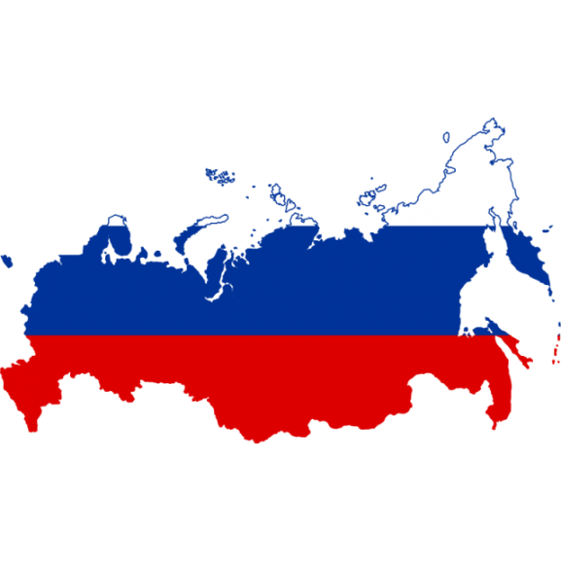


Slide 4
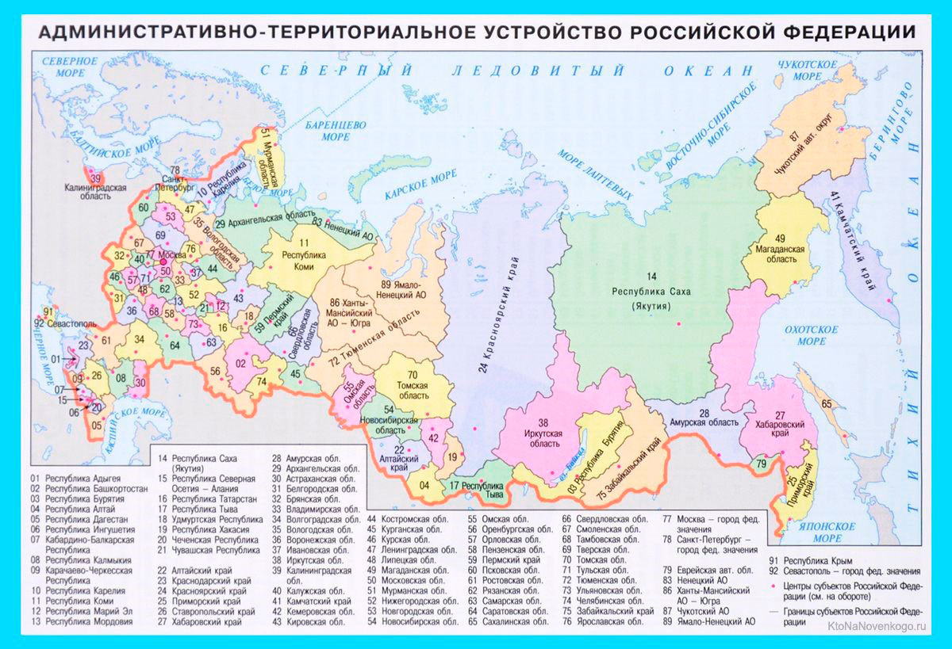

Slide 6
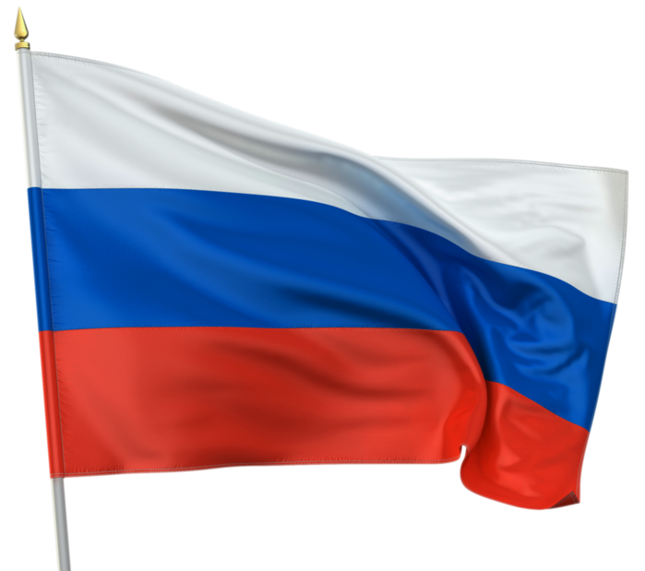

Slide 7
Россия — священная наша держава,
Россия — любимая наша страна.
Могучая воля, великая слава —
Твоё достоянье на все времена!
Славься, Отечество наше свободное,
Братских народов союз вековой,
Предками данная мудрость народная!
Славься, страна! Мы гордимся тобой!
От южных морей до полярного края
Раскинулись наши леса и поля.
Одна ты на свете! Одна ты такая —
Хранимая Богом родная земля!
Славься, Отечество наше свободное,
Братских народов союз вековой,
Предками данная мудрость народная!
Славься, страна! Мы гордимся тобой!
Широкий простор для мечты и для жизни
Грядущие нам открывают года.
Нам силу даёт наша верность Отчизне.
Так было, так есть и так будет всегда!
Славься, Отечество наше свободное,
Братских народов союз вековой,
Предками данная мудрость народная!
Славься, страна! Мы гордимся тобой!
Музыка А. Александрова
Слова С. Михалкова

Slide 8
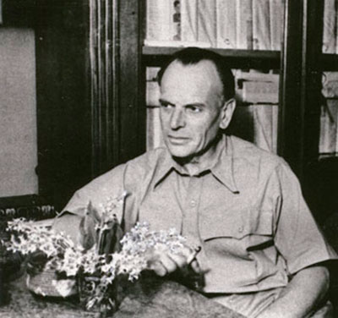
По отношению каждого человека к своему языку можно совершенно точно судить не только о его культурном уровне, но и о гражданской ценности. Истинная любовь к своей стране немыслима без любви к своему языку.
Константин Паустовский

Slide 9
Каких народов только нет
В стране великой нашей:
Как пестрый солнечный букет,
Калмыки и чуваши,
Татары, коми и мордва,
Башкиры и буряты —
Всем скажем добрые слова,
Любому будем рады.
Прекрасен горный край Кавказ!
Здесь разные народы.
На Крайнем Севере у нас
Живут оленеводы.
Вот кабардинец на коне,
Вот рыболов тунгусский,
Но больше всех у нас в стране
Кого? Конечно, русских!

Slide 10
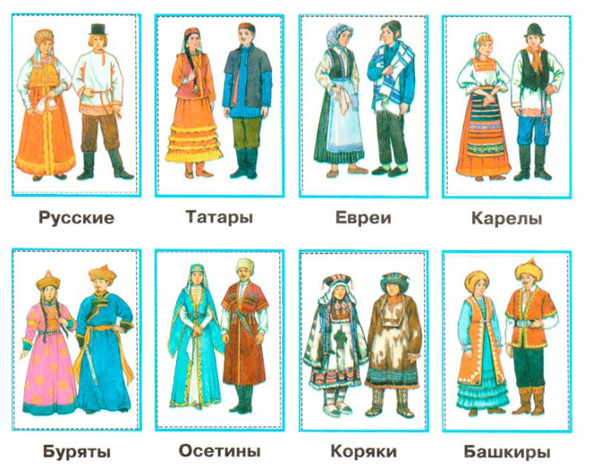

Slide 11
Сердцем с Русью едиными станем,
Нам судьба - за Россию гореть!
Где бы ни были, мы - Россияне,
С тем родиться нам, с тем умереть.
Сохранить русский дух - дело чести!
И Великий язык отстоять!
Пусть все видят: мы русские вместе -
Несломимая сила и рать!
Пусть истории гимн величавый
Землям всем будет слышен в тиши! -
Это громкая русская слава,
И сияние русской души!!!

Slide 12
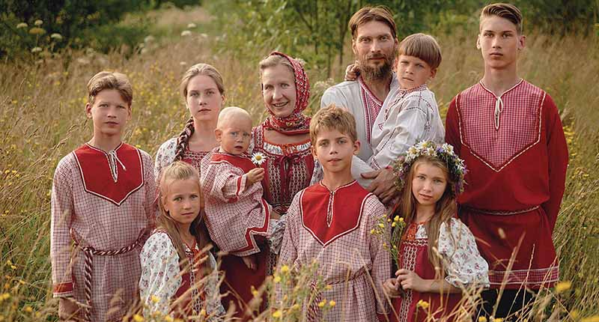

Slide 13
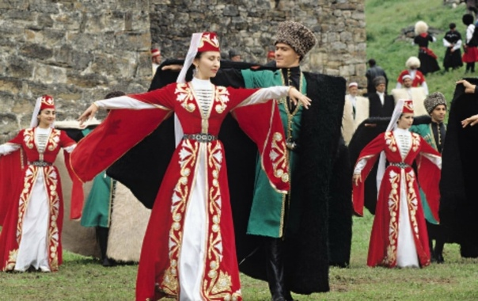

Slide 14
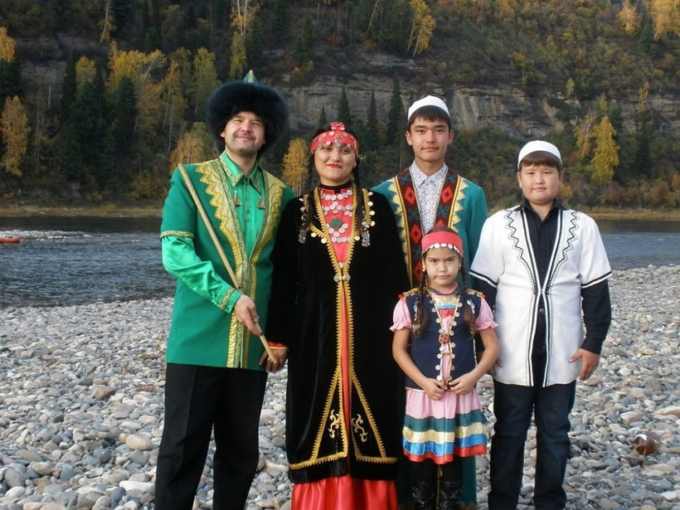

Slide 15
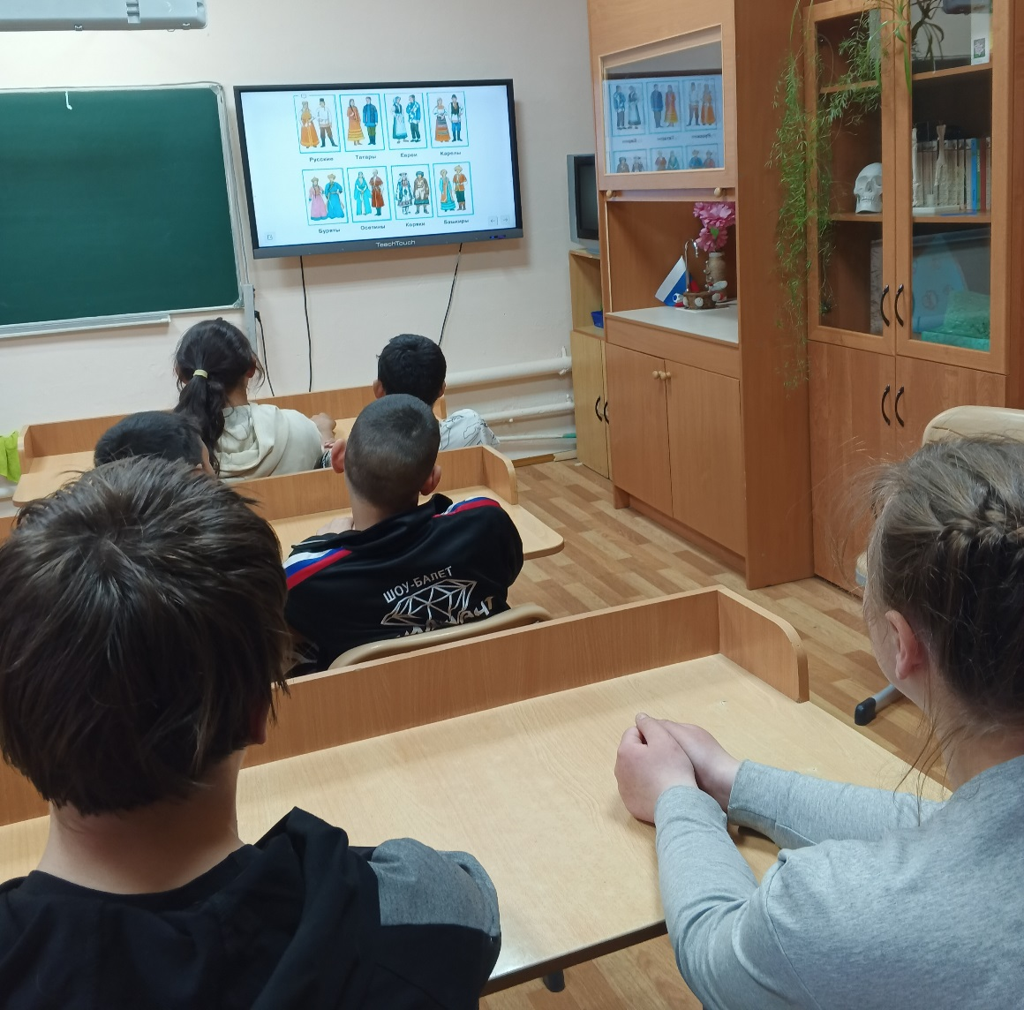

Slide 16
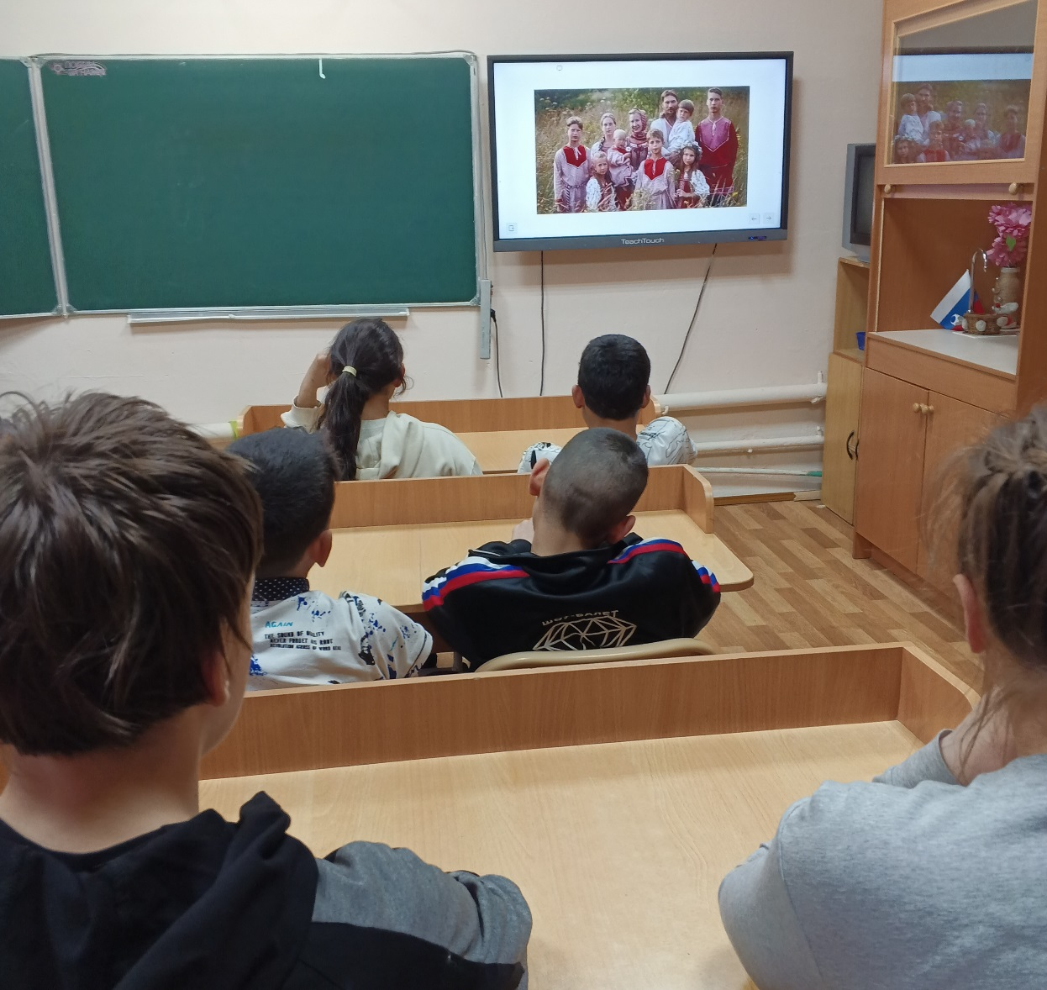

Slide 17
